Slide 1
Města v husitské revoluci
Blanka Zilynská
ZP I

Slide 2
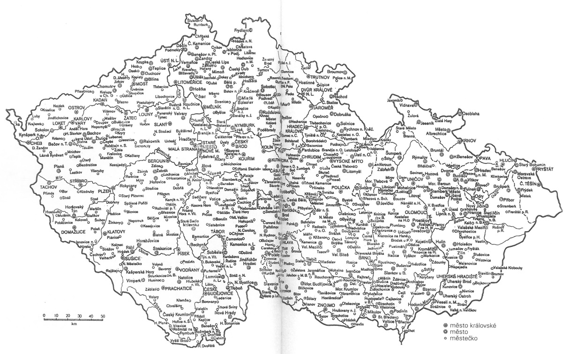
Síť měst 1300 – 1400 – 1500 (podle F. Hoffmanna)

Slide 3
Městská síť na prahu husitské revoluce
Městská síť zaplněna, nevznikají nová, některá povýšena.
Role měst v přípravné fázi: do některých se začaly šířit myšlenky reformního hnutí – místní kazatelé si přiváželi z Prahy inspiraci, někteří udržovali kontakty s univ. mistry, i Hus psal do některých lokalit.
5 vyvolených měst: Plzeň = město Slunce, Klatovy (Záře), Žatec (Segor, město Lotovo), Louny (Měsíc), Slaný (Hvězda)
/někdy uváděn Písek/

Slide 4
červeně husitská města;
modře katolická

Slide 5
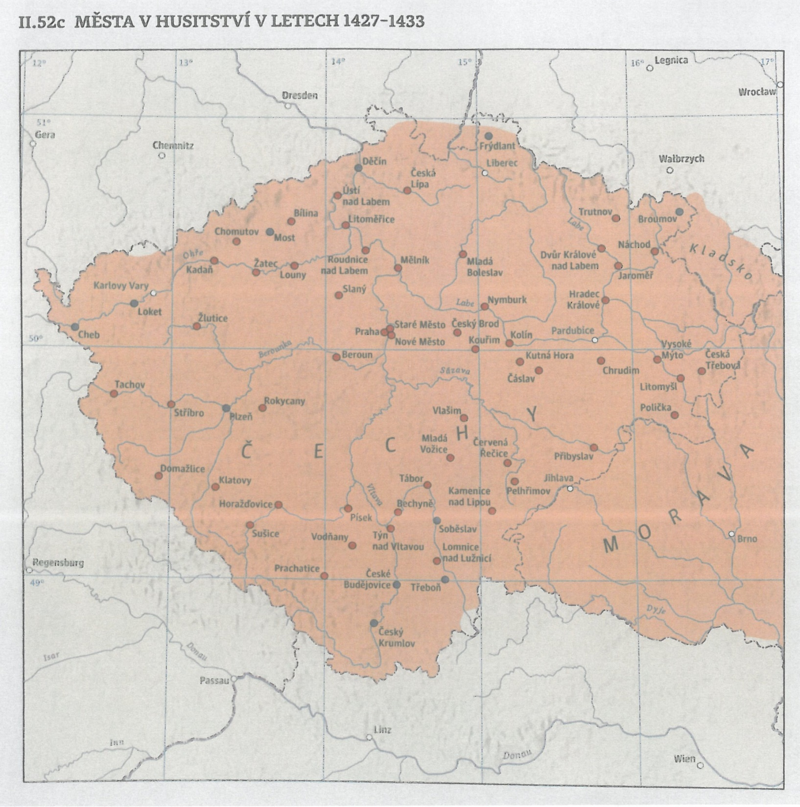

Slide 6
Politické angažmá měst za HR
Praha: 1420 zničena Malá Strana, Hradčany spolu s Hradem zůstaly katolické, SMp a NMp byla husitská: po 30. 6. 1421 spojení pod 1 rozšířenou měst. radou (30 konšelů);
1/3 členů zemské vlády 1421 měšťané (4 Praha a 4 ostatní král. města);
Praha jako „podkomoří“ a „král. kancelář“
husitské městské svazy: Praha ovládala za největšího rozmachu 20 měst, druhý svaz kolem Tábora, třetí = sirotci, čtvrtý žatecko-lounský
(mapka pro obd. 1427–34 ==)

Slide 8
Ideové postoje; právní názory
Zapojení měst do ideových/věroučných stran:
Praha – „pražané“ (konzervativci)
Tábor – „táborité“ (radikálové)
Hradec Králové – měst. středisko orebitů (sirotků) – teol. postoje nedoložené; kněz Ambrož (radikál)
Pouze v případě Tábora vybočení z představ o právním uspořádání města (vznik jako pevnost, ne město; „městskost“ se prosazovala postupně)

Slide 9
Hospodářský vývoj
Faktory negativní: válka, nedostatek zdrojů lidských i materiálních; rozložené mincovnictví; obchodní embargo; omezená výroba za bojů =) potřeba výpadů a kořisti.
Faktor rozvojový: potřeba zbraní (kvantitativní nárůst, i restrukturalizace výroby – specializace jednotl. odvětví (prachaři, kuléři, atd.).
Majetkový pohyb uvnitř měst i vně hradeb: konfiskace domů odběhlých měšťanů, vlastnické změny v pozemkovém majetku

Slide 10
Celkový pohled na majetky zastavené Zikmundem

Slide 11
Zástavy Zikmunda Lucemburského
1420-23 si Zikmund zajišťoval spojence (z řad šlechty, katolické)
1424-35 zástav ubylo (církev. majetek rozchvácen, nebylo moc co zastavovat) – Zikmund něco našel jen pro nejvěrnější spojence
1436-37 prudký nárůst zástav – převážně legalizace záborů pozemk. vlast. kališníků, šlechty i měst (početně se tyto roky vyrovnaly počátečnímu tříletí).
Podíl měst/měšťanů na ziscích: několik bohatých jedinců, městské obce jako celek minimálně

Slide 12
Majetky Prahy a Pražanů na venkově

Slide 13
Vojenství
Města = vojenské pevnosti. Zapojení do válečných akcí na obou stranách.
Soužití s polními obcemi/vojsky (obec polem pracujících)
2x neúspěšný pokus polních vojsk dobýt Prahu: říjen 1422, březen 1425
1421-1429 kolísání mezi spoluprací (jaro 1421 ofenzíva do VČ) a konfrontacemi (Malešov 1424)
od 1/2 r. 1433 zakupování příslušníků pol. vojsk v Praze a KH
Lipany – řešení obtížné existence polních vojsk

Slide 14
Etnický vývoj
Frederic Heymann roztřídil města do 5 kategorií podle vývoje jejich etnického složení:
V. německá a vydržela německá
IV. pův. německá se za HR počešťovala, ale před koncem války se vrátil něm. živel
III. města německá až do zač. HR, pod jejím vlivem počeštění
II. z poč. německá většina, již před HR výrazná čes. většina
I. města od poč. převážně česká (9 v Č. a 2 na Mor.)

Slide 15
Tábor
Při vzniku 1420 využili místo, kde ve 13. st. neúspěšný pokus o založ. města; u Hradiště navázali na původ. dispozici i některé zbytky zdí.
Osazení hory Tábor předcházelo dobytí a vypálení města Sezimovo Ústí. Novými obyvateli byli jak měšťané z Ústí, tak venkované.
Po vyčerpání zdrojů z „kádí“ začalo vymáhání potravy aj. z okolí a později formování obvyklého středověkého města.
Struktura: městská a polní obec,
táborská strana (městský svaz) –
s různým postavením jednotl. členů;
od 1424 rozvoj řemeslné činnosti a
obchodu.
1436 si vymohli od Zikmunda
privilegium, stvrzující jeho status
královského města
Zvl. postavení skončilo 1452, kdy
se Tábor poddal Jiřímu z P.

Slide 17
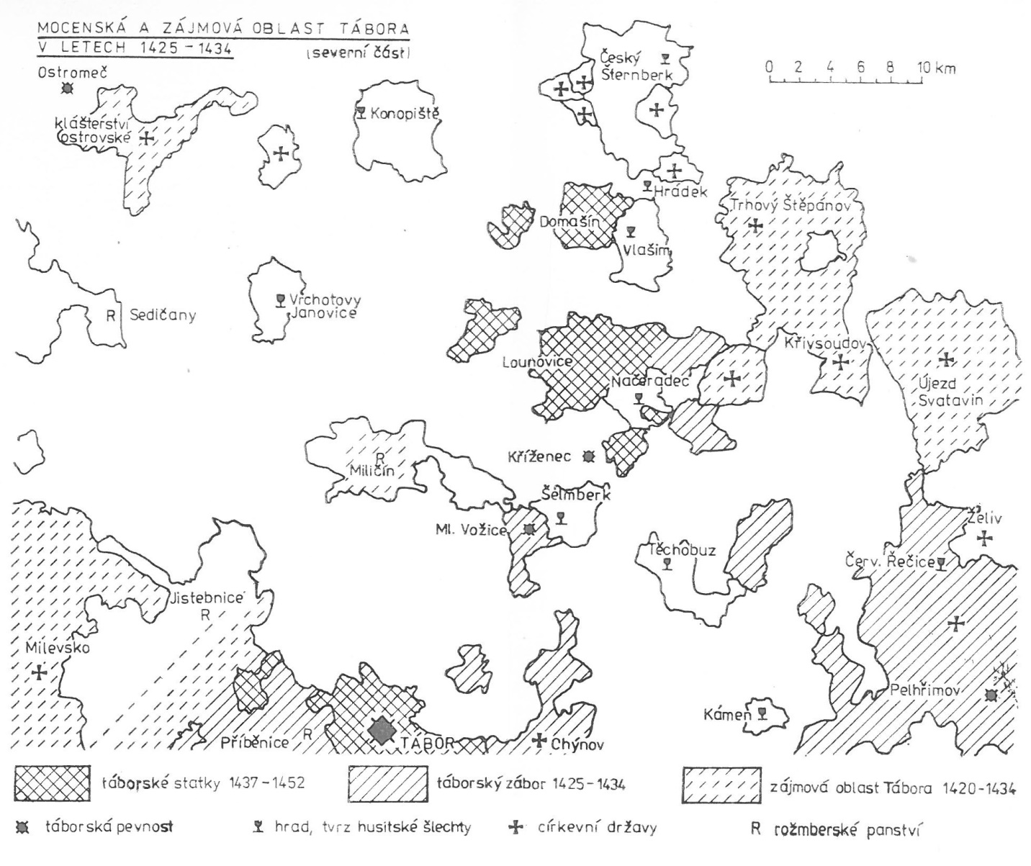

Slide 18
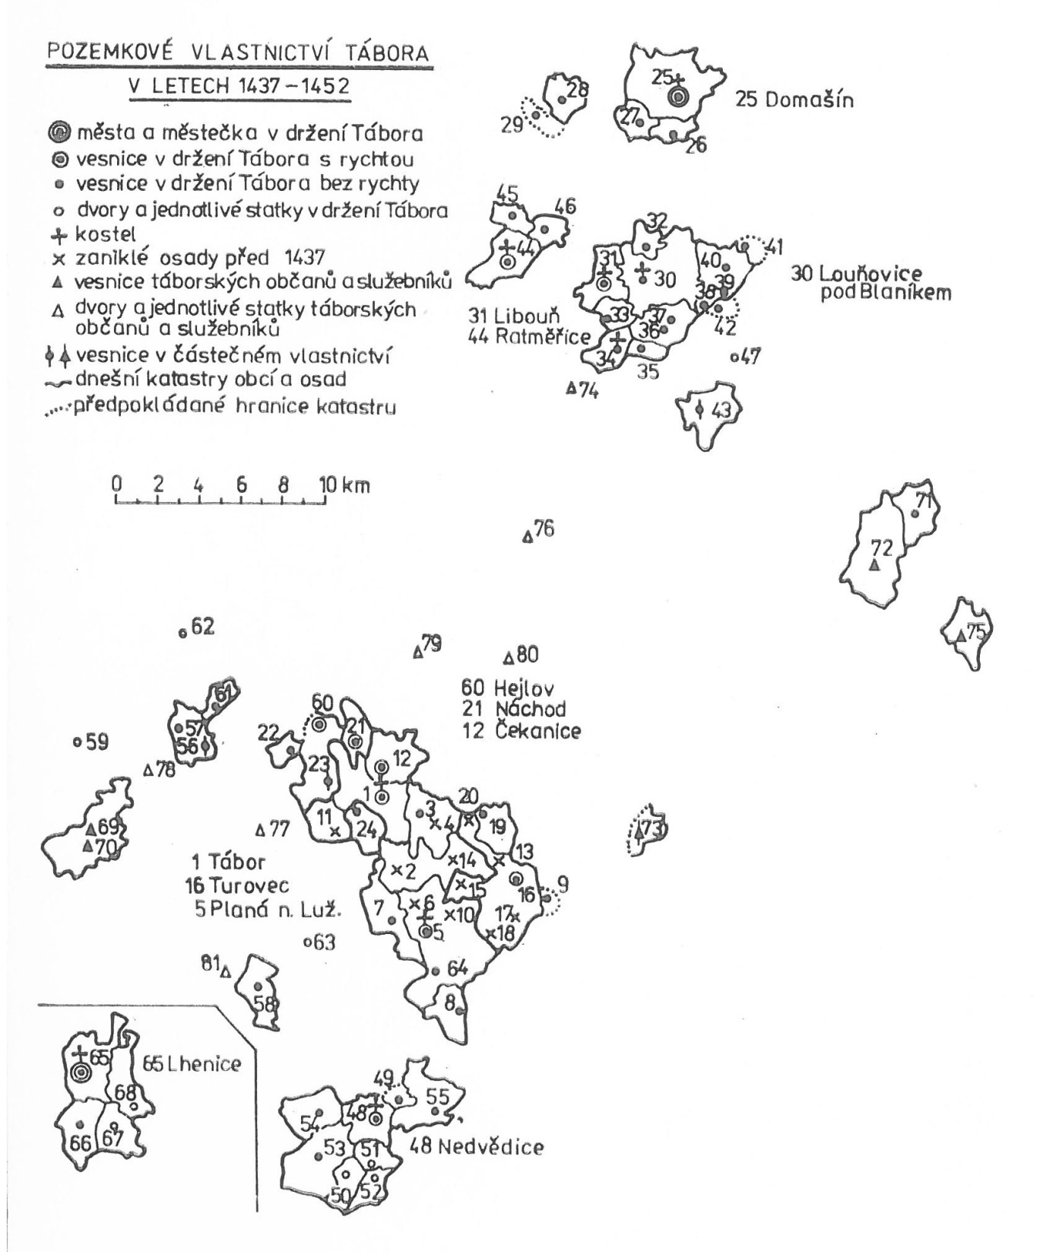

Slide 19
Kutná Hora
zpoč. katolická (vykupování husitů a vrhání do šachet);
1421 podrobena Pražany a připoj. k pražs. svazu – mincmistrem ustanoven husita Petr Zmrzlík ze Svojšína (péče o zachování mincovny);
1421, 31.10. před KH vojsko pražanů v čele s Janem Hvězdou, řeč. Bzdinka (vtrhli dovnitř, plenili v židech, v chrámech); porušen klid, KH tajně jedná se Zikmundem (za II. † výpr.), na vánoce 1421 ho vpustí do města. KH vypálena.
poč. 1422 dobyta Žižkou (uprchli početní KH měšťané). Město ovládli pražané, jmenován mincmistr a měst. rada z „nových“ Horníků, majetkové zábory...
Žižka obsadil město znova 1424 – velké zničení, nové čes. obyvatelstvo; vzniklo táborsko-sirotčí kondominium. Často zde pobýval Prokop Holý. Konají se tu zems. sněmy.
1432 měst. rada využila příležitosti k vyvázání z poručnictví bratrstev, nastolení „normálního práv. stavu“. Od poč. 30. let se tu začínají zakupovat zbohatlí husit. hejtmani a příslušníci polních vojsk. Ozývají se i původní majitelé, z nichž se později někteří starousedlíci vrátí zpět kvůli horní činnosti.

Slide 20
Plzeň
V prvotní fázi „město Slunce“, odpadlo 1420: stalo se oporou katolictví, „semper fidelis“ katolickým městem
Přežilo v r. 1434 i obléhání Prokopem Holým.
Plzeň stála v čele plzeňského landfrýdu, který se vytvořil po odchodu Žižky a Václ. Korandy st. z města.
Protihusitský tábor tvořily dále ČB, ČKrumlov, na Moravě všechna 4 hlavní král. města: Brno, Olomouc, Znojmo a Jihlava.
Chystán převrat v Brně 1422, prozrazen šaškem Zikmunda zvaným Mossén Borro (vl. jm. Antonio Talander, † 1446) – zaznamenal Eberhard Windecke.

Slide 21
České Budějovice
Král. město uprostřed dominia Rožmberků: podporovalo krále – proti Rožmb. a okolní šlechtě, posléze proti husitům; opora Zikmunda.
Měst. rada dosazená 1418 se udržela do r. 1422; zastoupeni nejmocnější měšťané i zástupci řemeslnické střední vrstvy; společně hájili zájmy města a svého podnikání, zůstali v katol. táboře.
Význam. středisko zahr. obchodu, kontakty s Norimberkem, obchod se solí a vínem (z Rakouska).
Mikuláš Faulfiš, student pobývající v Oxfordu, odkud přinesl jedny z prvních opisů děl J. Wyclifa, pocházel z ČB, kde setrvalo jeho příbuzenstvo a on sám pobíral z ČB platy.

Slide 22
Jihlava
zaujala protihusitský postoj a setrvala v něm
město ovládala nepočetná skupina bohatých a vlivných podnikatelů, obchodníků a velkostatkářů
rozpory se vybily před koncem 14. st.: povstání řemeslníků a chudiny (1391)
finanční přebytky si ukládali
do půdy v okolí města, proto
střety s drobnou šlechtou:
Neměli tudíž zájem účastnit
se s ní husitských akcí
město si zachovalo němec. ráz

Slide 23
Hlavní proměny vnitřního uspořádání a postavení měst
hmotné škody, omezení stavebního vývoje. Zprávy o úplném zničení někt. měst jsou přehnané; rychlá obnova; nejvíc postižena předměstí; péče o opevnění (!);
rozkolísání cen nemovitostí (konfiskace, demografické a sociální změny);
zrušení věčných platů na nemovitostech;
rozkvět výroby zbraní – zásobování všech domácích vojsk;
rozvoj městských hotovostí – od obrany přešly k útokům, vzdálenějším tažením;
postižení zemědělského zázemí;
pokles řemeslné výroby, omezení obchodu (zvl. mezinárodního – blokáda);
urychlení (čes. živel už ve 14. st.) počeštění měst (kromě Moravy), vč. čes. úřadování;
pokles počtu obyvatel;
sociální pohyb (odchod elit, vzestup střední vrstvy);
politická role králov. měst – účast na zem. sněmech, Pha dočasně vedoucí silou;
aktivizace městských obcí;
rozšíření užití měst. znaků; častěji do znaku vložen kalich (Choceň).

